Slide 1
课程回顾：历史总结

Slide 2
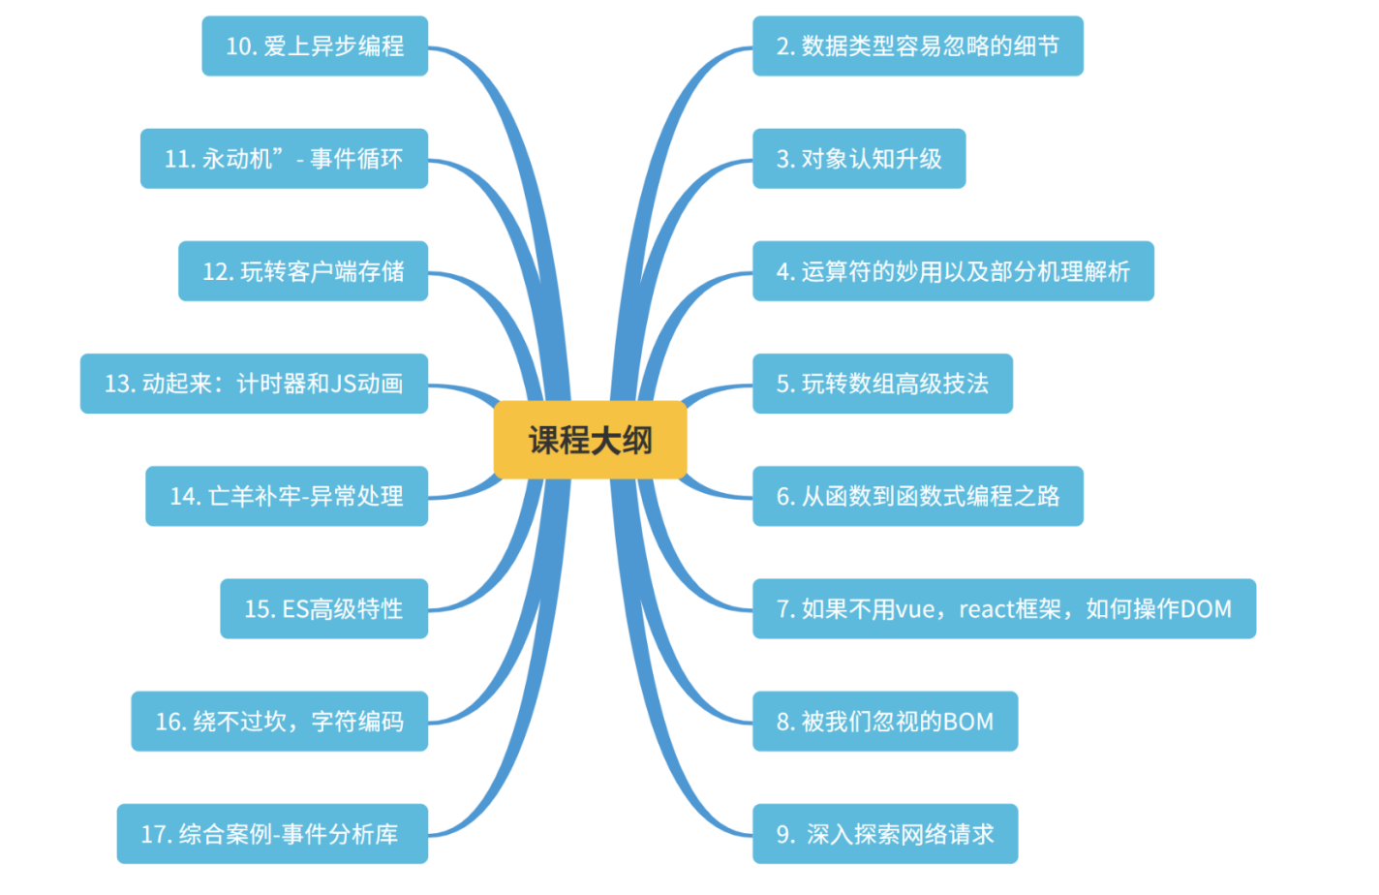
课程内容大纲

Slide 3
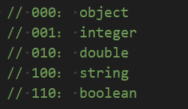
经典回顾：typeof null === object
最初javasript标记位 000 表示 object， null表示空位，各位均为0

Slide 4
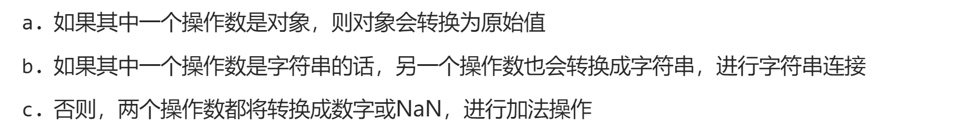
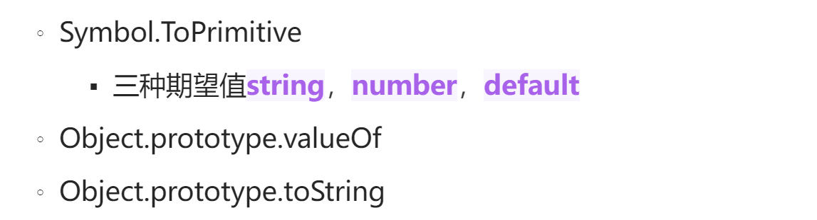
经典回顾：[] + [], [] + {}, {} + [], {} + {}
二元操作符 + 规则， 以及隐式转换
第隐式转换，最重要的又是对象转原始值

Slide 5
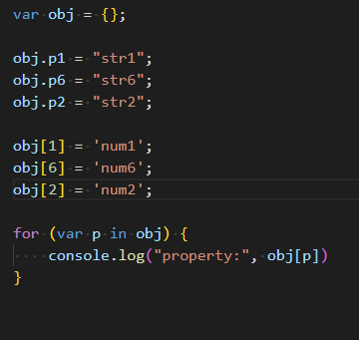
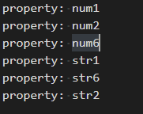
经典回顾：普通属性，排序属性，隐藏类
排序属性优先于普通属性。排序属性按照大小顺序。 普通属性按照添加顺序。

Slide 6
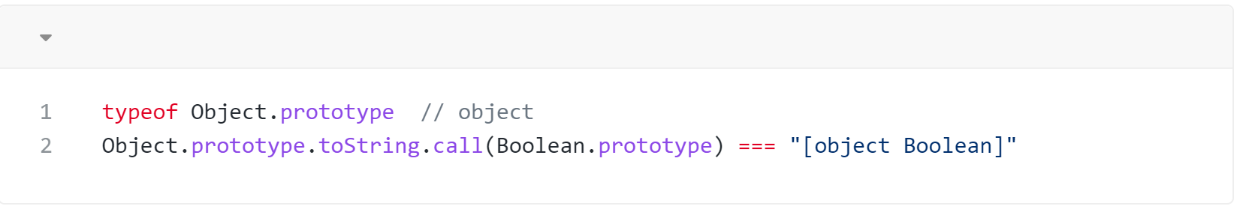
经典回顾 : Object.prototype.toString

Slide 7
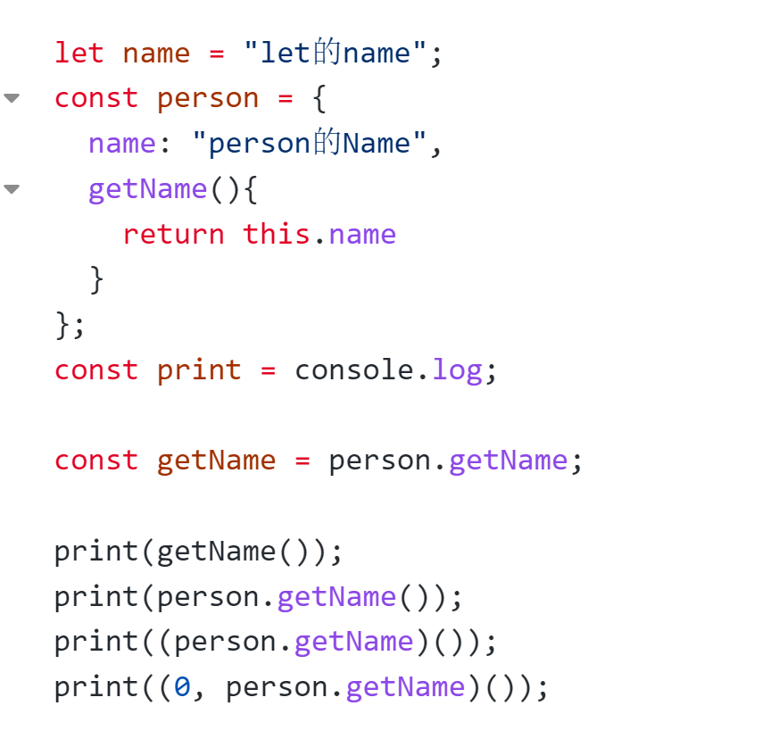
经典回顾：分组运算符和逗号运算符
分组运算符： 无求值行为
逗号运算符：有求值行为

Slide 8
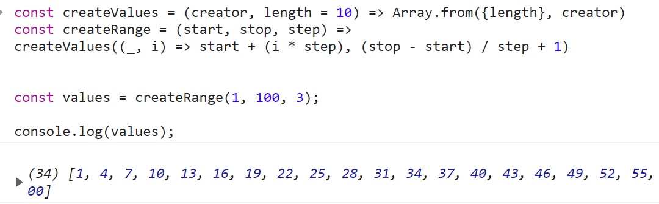
经典回顾：万能的Array.from

Slide 9
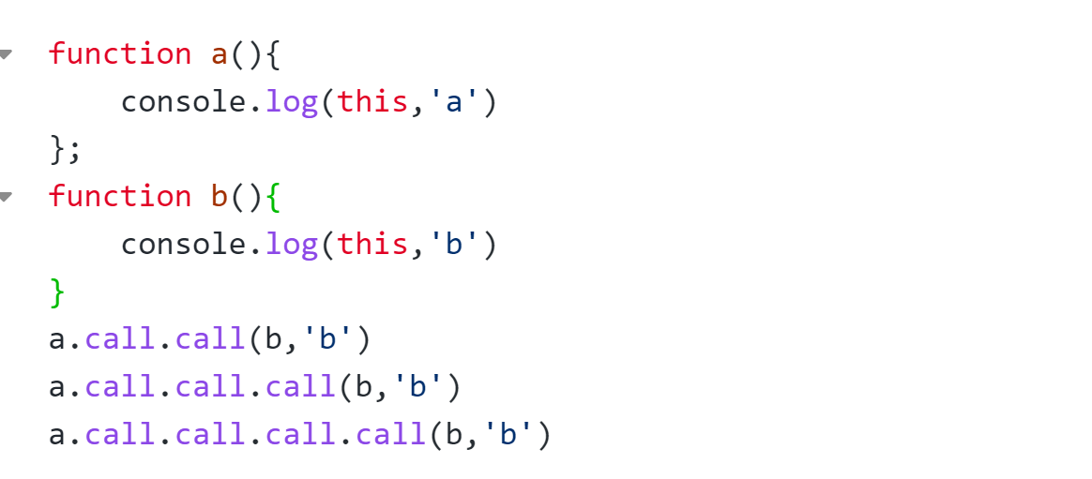
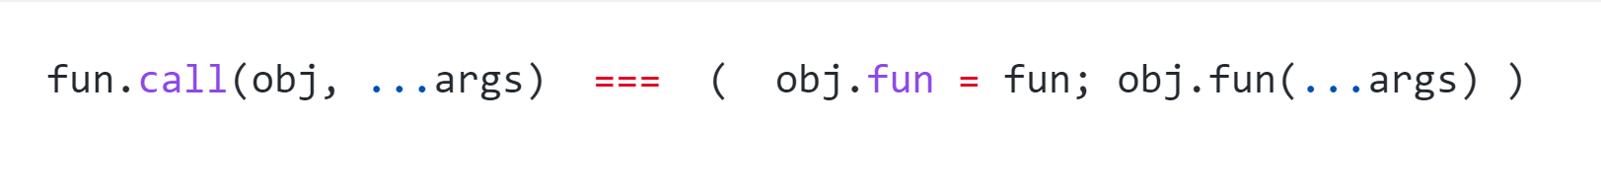
经典回顾：神奇的call.call.call

Slide 10
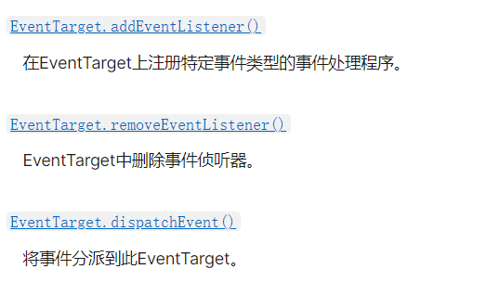
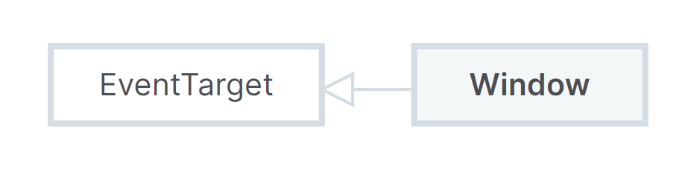
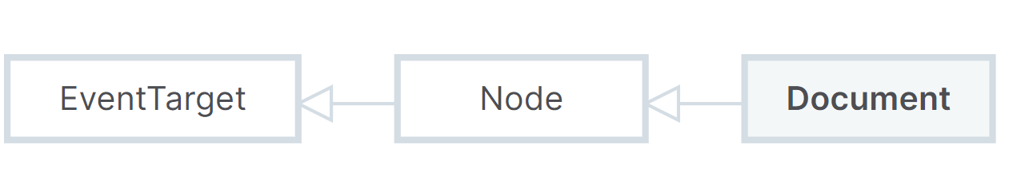
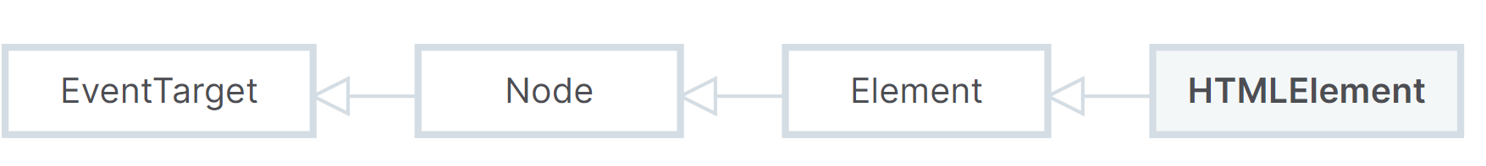
经典回顾：3-6-8代码实现订阅发布中心

Slide 11
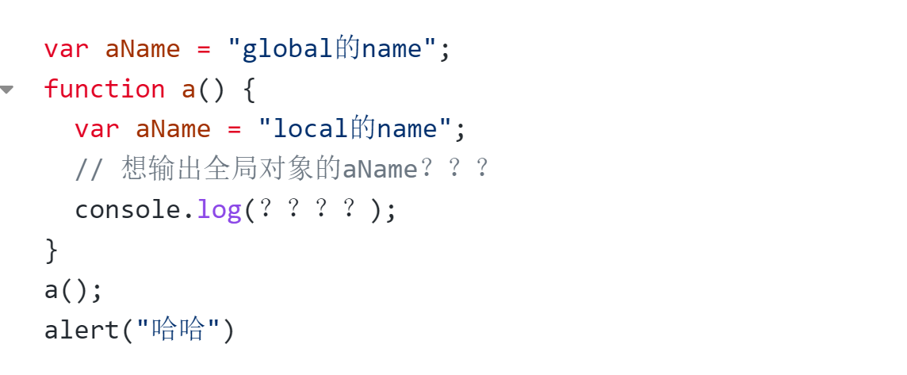
经典回顾：为什么会有window.window
最主要的原因是更方便使用this

Slide 12
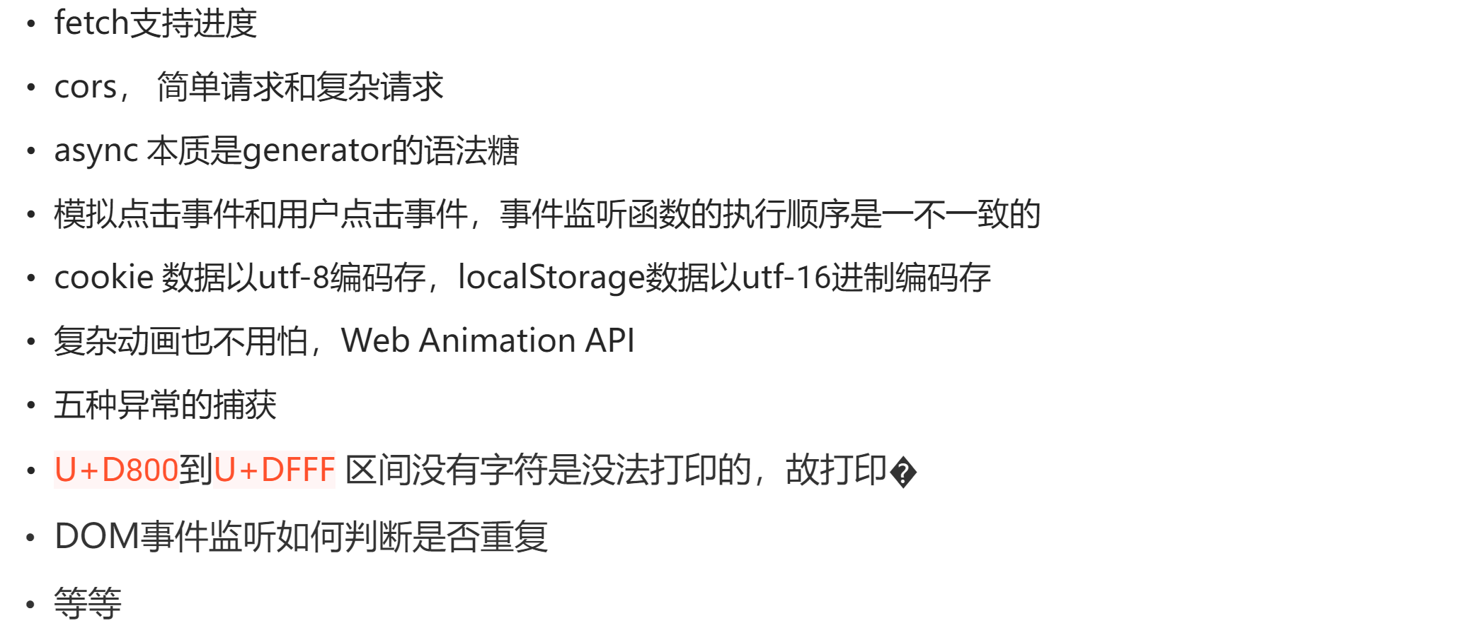
经典回归：其他&等等

Slide 13
实战：两个数组高效合并方案
正序，倒叙，迭代器，数组转对象利用hash提升访问
第拿来主义，级属性访问

Slide 14
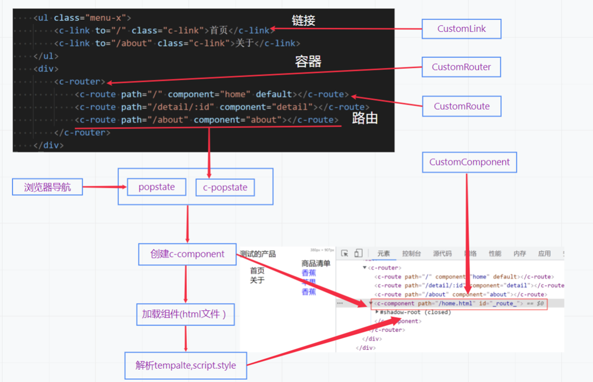
案例：从0到1手写一个简易的Router

Slide 15
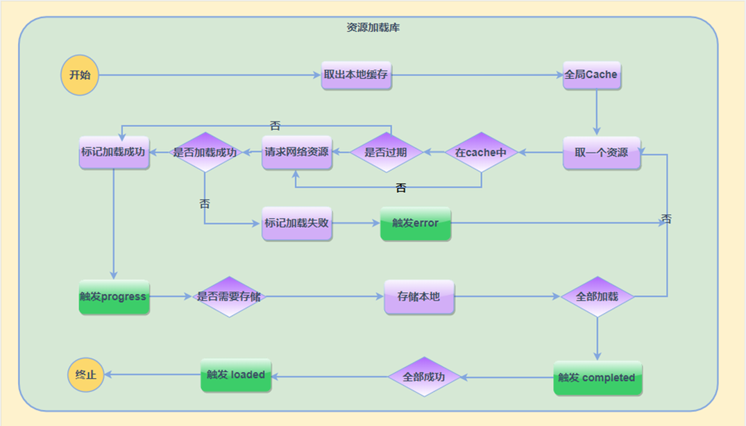
实战：资源加载器的设计和实现

Slide 16
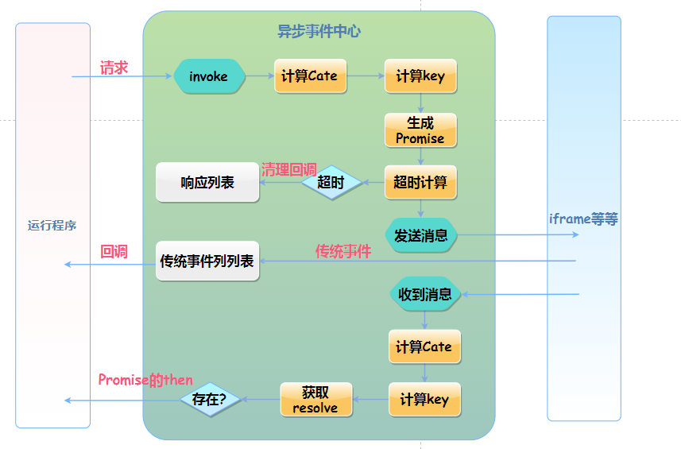
实战：基于Promise的通用异步方案

Slide 17
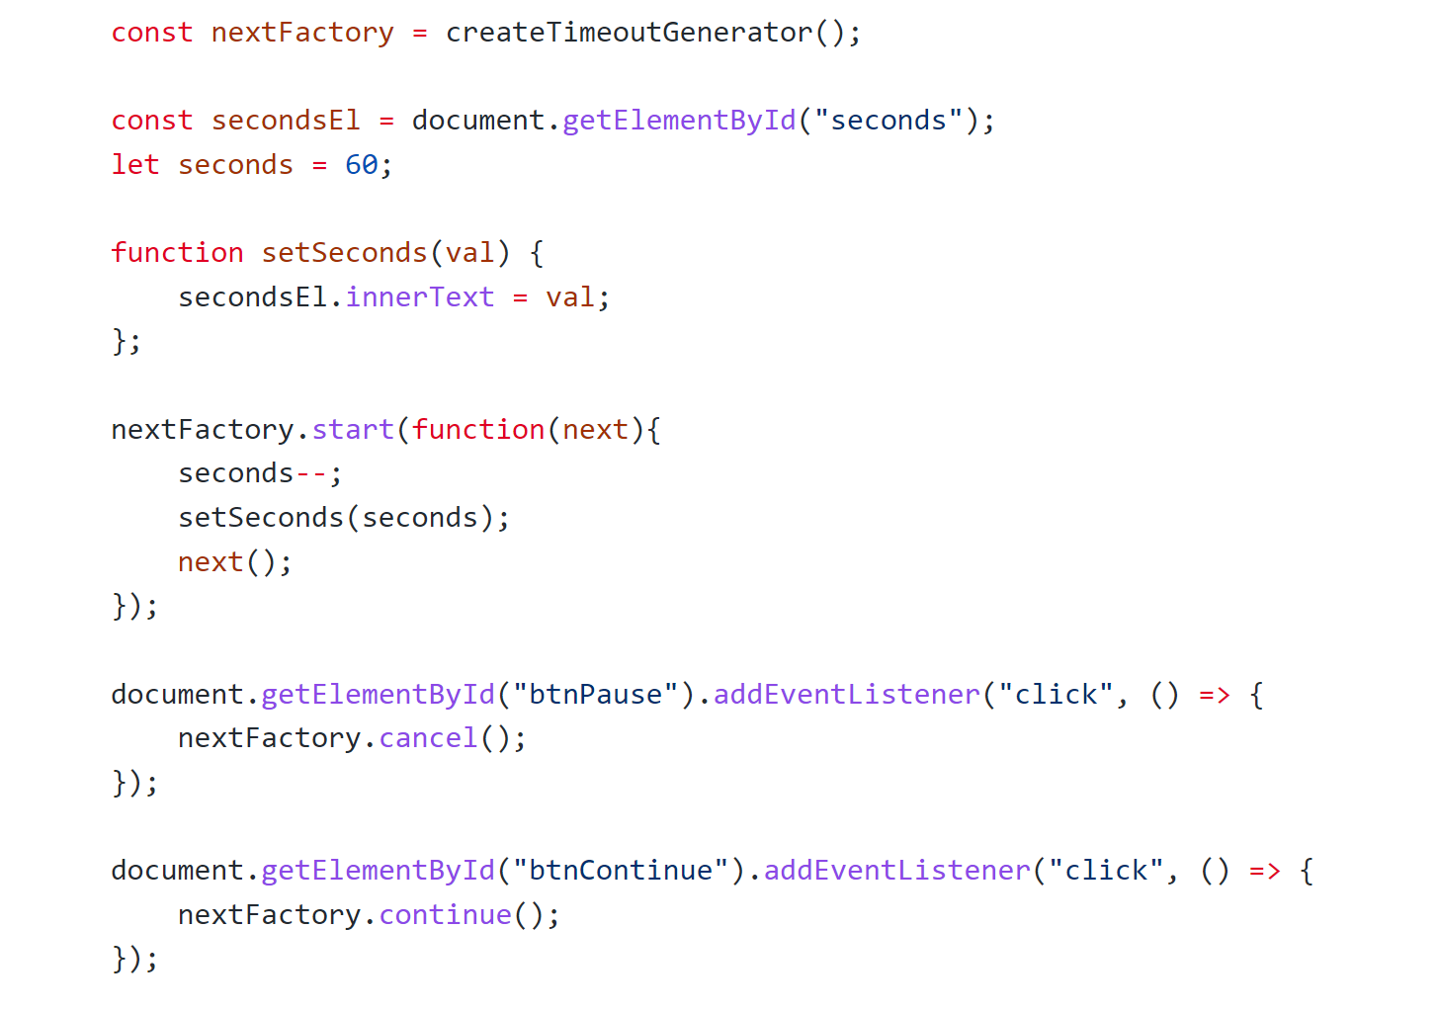
实战：计时器面向next编程

Slide 18
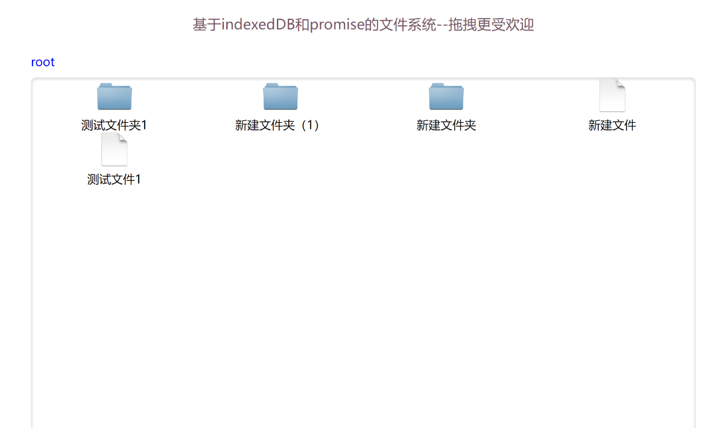
案例：基于indexedDB的文件系统
indexedDB 存储二进制
抽象文件夹和文件

Slide 19
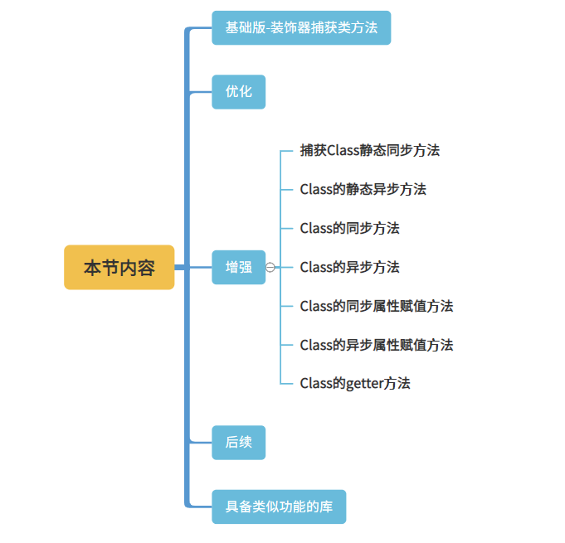
实战：基于装饰器优雅的捕获异常

Slide 20
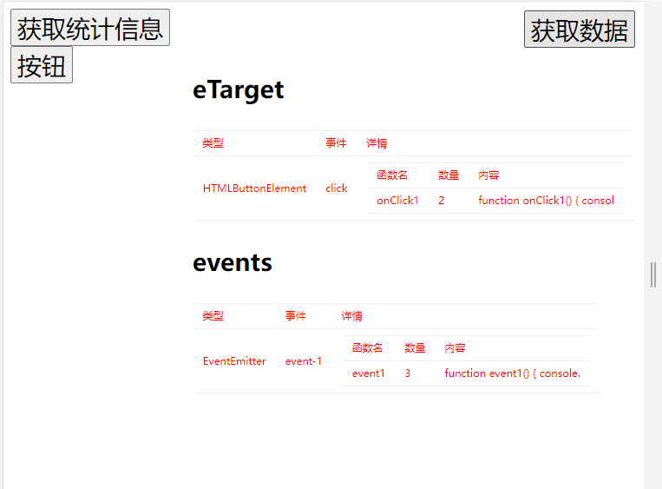
综合案例-事件分析库
事件监听函数可能导致的泄露问题。勿以恶小而不处理。

